Slide 1




  Βάσεις Δεδομένων I
Ανοικτά Ακαδημαϊκά Μαθήματα στο ΤΕΙ Αθήνας
Ενότητα 6: Σχεδίαση βάσεων δεδομένων - Εμβάθυνση στη μοντελοποίηση και την Κανονικοποίηση - Ενοποίηση διαφορετικών συστημάτων βάσεων δεδομένων
Χ. Σκουρλάς
Το περιεχόμενο του μαθήματος διατίθεται με άδεια Creative Commons εκτός και αν αναφέρεται διαφορετικά | Το έργο υλοποιείται στο πλαίσιο του Επιχειρησιακού Προγράμματος «Εκπαίδευση και Δια Βίου Μάθηση» και συγχρηματοδοτείται από την Ευρωπαϊκή Ένωση (Ευρωπαϊκό Κοινωνικό Ταμείο) και από εθνικούς πόρους.

Slide 2
Περιγραφή Ενότητας
Σκοπός του μαθήματος είναι να παρουσιάσει τις απαραίτητες έννοιες ώστε οι φοιτητές να κατανοήσουν την τεχνολογία των βάσεων δεδοµένων και των συστηµάτων βάσεων δεδοµένων. Έµφαση δίδεται στην παρουσίαση των εννοιών της μοντελοποίησης και της κανονικοποίησης και στην παραπέρα εμβάθυνση στις έννοιες αυτές.
Χ. Σκουρλάς

Slide 3
Στόχος Ενότητας
Κύριος στόχος του µαθήµατος είναι να εφοδιάσει τους φοιτητές µε τις απαραίτητες γνώσεις έτσι ώστε να είναι ικανοί να μοντελοποιήσουν τη βάση και να σχεδιάσουν την Τρίτη κανονική μορφή.
Λέξεις κλειδιά:
Μοντελοποίηση, Κανονικοποίηση, Κανονικές μορφές, Πρώτη Κανονική Μορφή, Δεύτερη Κανονική Μορφή, Τρίτη Κανονική Μορφή, Κανονική Μορφή Boyce Codd

Slide 4
Κύρια παραδοτέα της Σχεδίασης Βάσης Δεδομένων
Ανάλυση απαιτήσεων - Συζητάμε και καταγράφουμε τις απαιτήσεις της διοίκησης και του προσωπικού του οργανισμού από τη βάση δεδομένων (και τις επιχειρησιακές εφαρμογές)
Εννοιολογική σχεδίαση - Κατασκευή Μοντέλου Οντοτήτων -Συσχετίσεων
Λογική σχεδίαση – Σχεδίαζουμε τη Σχεσιακή βάση δεδομένων (την τρίτη κανονική μορφή)
Φυσική σχεδίαση – Καταγράφουμε την οργάνωση αρχείων, ευρετηρίων κ.λπ.
Ανάλυση Απαιτήσεων
Εννοιολογική
Σχεδίαση
Λογική
Σχεδίαση
Φυσική
Σχεδίαση
Φυσική ΒΔ

Slide 5

Σχεδίαση βάσεων δεδομένων
Πρέπει να εμβαθύνετε στις έννοιες:
Μοντελοποίηση
Πρέπει να συνηθίσετε να διαχειρίζεστε και συσχετίσεις που ορίζονται σε περισσότερες από 2 οντότητες και τη συσχέτιση «Is-A»
Κανονικοποίηση
Πρέπει να μάθετε να κάνετε εξαγωγή
των περιορισμών («επιχειρησιακών
κανόνων») από την περιγραφή της
εταιρείας για την οποία θα σχεδιάσετε
την εφαρμογή.
5) Στο τέλος του μαθήματος θα ασχοληθείτε με την ενοποίηση (integration) διαφορετικών συστημάτων βάσεων δεδομένων

Slide 6
Μοντελοποίηση
Θέματα Σχεδιασμού Βάσεων Δεδομένων:
Μοντελοποίηση: Βαθμός συσχέτισης 2 και μεγαλύτερος του 2

Slide 7
Βαθμός Συσχέτισης
Βαθμός μιας συσχέτισης ονομάζεται ο αριθμός των οντοτήτων που συνδέει.
Συνήθως οι συσχετίσεις μεταξύ δύο οντοτήτων (δυαδικές συσχετίσεις) επαρκούν για τις ανάγκες μεγάλου μέρους της εφαρμογής.
Υπάρχουν περιπτώσεις όπου τρεις ή περισσότερες οντότητες πρέπει να συνδεθούν με μια συσχέτιση ή μια συσχέτιση να οριστεί πάνω σε οντότητα(ες) και συσχέτιση(εις).

Slide 8
Δυαδικές (binary) Συσχετίσεις στο μοντέλο Οντοτήτων-Συσχετίσεων
1-προς-1
1-προς-Πολλά
Πολλά-προς-1
Πολλά-προς-Πολλά

Slide 9
Παραδείγματα Δυαδικών Συσχετίσεων
1
Έχει
1
1-προς-1
ΝΟΜΟΣ
ΠΡΩΤΕΥΟΥΣΑ
1
δίδει
Ν
1-προς-Πολλά
ΠΕΛΑΤΗΣ
ΠΑΡΑΓΓΕΛΙΑ
Ν
εργάζεται
1
Πολλά-προς-1
ΥΠΑΛΛΗΛΟΣ
ΤΜΗΜΑ
Ν
παρακολουθεί
Μ
Πολλά-προς-Πολλά
ΜΑΘΗΤΗΣ
ΜΑΘΗΜΑ

Slide 10
Βαθμός Συσχέτισης
Ν
παρακολουθεί
Μ
ΣΠΟΥΔΑΣΤΗΣ
ΜΑΘΗΜΑ
Δυαδικές
Συσχετίσεις
Ν
βοηθά
Μ
ΣΥΝΕΡΓΑΤΗΣ
Το μοντέλο είναι επαρκές; Ναι αν όλοι οι εργαστηριακοί συνεργάτες βοηθούν όλους τους σπουδαστές.
Τι γίνεται, όμως, αν οι σπουδαστές ανήκουν σε εργαστηριακά τμήματα και σε κάθε τμήμα είναι υπεύθυνος ένας και μόνο εργαστηριακός συνεργάτης;

Slide 11
Τριαδική Συσχέτιση
ΣΠΟΥΔΑΣΤΗΣ
Μ
Ν
ΜΑΘΗΜΑ
εγγράφεται
Ν
ΕΡΓΑΣΤΗΡΙΑΚΟΣ_ΣΥΝΕΡΓΑΤΗΣ

Slide 12
Συσχέτιση «Is-A»
Κάθε «ΣΥΝΕΡΓΑΤΗΣ» και κάθε «ΜΟΝΙΜΟΣ» θεωρείται και «ΥΠΑΛΛΗΛΟΣ» δηλαδή κληρονομεί όλα τα χαρακτηριστικά της οντότητας «ΥΠΑΛΛΗΛΟΣ»
Χρειάζεται πολλές φορές να εκφράσουμε μια οντότητα ως «εξειδίκευση» (specialization) μιας άλλης
ΥΠΑΛΛΗΛΟΣ
IS-A
ΣΥΝΕΡΓΑΤΗΣ
ΜΟΝΙΜΟΣ

Slide 13
Εξαγωγή επιχειρησιακών κανόνων – περιορισμών
Μια εταιρεία είναι οργανωμένη σε τμήματα (departments). Κάθε τμήμα έχει ένα μοναδικό όνομα, έναν μοναδικό αριθμό, έναν εργαζόμενο (employee) που το διευθύνει (manages) και έναν αριθμό εργαζομένων που εργάζεται σε αυτό.
Ένα τμήμα ελέγχει (controls) αποκλειστικώς έναν αριθμό έργων (projects) καθένα από τα οποία έχει ένα μοναδικό όνομα, έναν μοναδικό αριθμό και εκτελείται σε μια τοποθεσία.
Για κάθε εργαζόμενο κρατούμε: αριθμό ταυτότητας, το πλήρες όνομα (επώνυμο, όνομα, όνομα πατέρα), διεύθυνση, φύλο, μισθό. Κάθε εργαζόμενος ανήκει σε ένα τμήμα αλλά δουλεύει σε διάφορα έργα που δεν ελέγχονται κατ' ανάγκη από το τμήμα του.
Για κάθε εργαζόμενο κρατούμε τις ώρες που εργάζεται για κάθε έργο.
Για ασφαλιστικούς λόγους κρατούμε τα στοιχεία των μελών της οικογένειας κάθε εργαζόμενου που είναι εξαρτώμενα από αυτόν: όνομα, φύλο, ημερομηνία γέννησης και σχέση με τον εργαζόμενο.
(Στο μάθημα Βάσεις ΙΙ θα «περιγράφουμε» τους περιορισμούς με συναρτησιακές εξαρτήσεις)

Slide 14
Επιχειρησιακός Κανόνας
Κάθε τμήμα έχει ένα μοναδικό όνομα, έναν μοναδικό αριθμό, έναν εργαζόμενο που το διευθύνει. Να αναλυτικά οι περιορισμοί που ισχύουν.
deptName → deptNumber
deptNumber → deptName
deptNumber → mngrIdNum
deptName → mngrIdNum
Ποια θα μπορούσε να είναι η
Τρίτη κανονική μορφή;

Slide 15
Επιχειρησιακός Κανόνας
Κρατούμε πάντοτε την ημερομηνία που ανέλαβε τη διεύθυνση του τμήματος ο σημερινός διευθυντής, ο οποίος δεν μπορεί να διευθύνει δεύτερο Τμήμα.
Μήπως μας ενδιαφέρει πότε ο σημερινός διευθυντής ανέλαβε το τμήμα για πρώτη φορά; Αν μας ενδιαφέρει κάτι τέτοιο (ιστορικά στοιχεία) τότε μας ενδιαφέρει ο πίνακας:
deptNumber, mngrIdNum, startDate → θ

Slide 16
Επιχειρησιακός Κανόνας
Οι δραστηριότητες του τμήματος απλώνονται σε πολλές τοποθεσίες.
Αυτός ο ΕΚ δεν μας επιτρέπει να γράψουμε κάτι σαν τη σχέση: deptName → deptLocation αφού αυτό θα σήμαινε ότι το τμήμα είναι εγκατεστημένο σε ένα και μόνο μέρος.
Η σωστή σχέση (πίνακας) είναι:
deptNumber, deptLocation → θ
ή εναλλακτικά η σχέση deptName, deptLocation → θ
Ερώτηση: Τι θα σήμαινε η deptLocation → deptName;
Θα σήμαινε ότι σε κάθε μέρος υπάρχει ένα μόνο τμήμα της εταιρίας. Π.χ. στην Πανεπιστημίου έχουμε μόνον το Λογιστήριο, στην Ακαδημίας έχουμε τις Πωλήσεις, στην Καλλιθέα τη Διοίκηση, στο Πικέρμι την Παραγωγή (εργοστάσιο), στα Οινόφυτα έχουμε επίσης Παραγωγή (δεύτερο εργοστάσιο) κλπ.

Slide 17
Σχεδίαση βάσεων δεδομένων
Πρέπει να εμβαθύνετε στις έννοιες και στο συμβολισμό Navathe-Elmasri που ακολουθεί:
Ποιές νέες έννοιες-συμβολισμούς βλέπετε;
Μεταγράψτε το μοντέλο Navathe-Elmasri σε Τρίτη Κανονική Μορφή
Κατασκευάστε τα μοντέλα εργαζόμενοι στο MySQL Workbench.

Slide 18
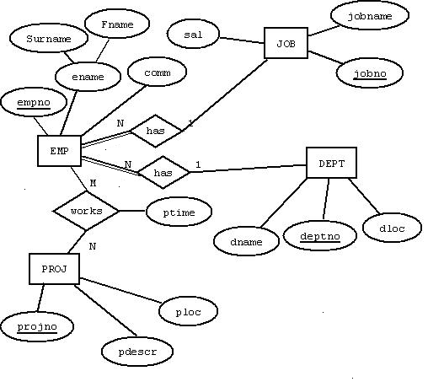
Μοντέλο οντοτήτων συσχετίσεων με συμβολισμό Navathe-Elmasri

Slide 19
Μοντέλα σε MySQL Workbench
.

Slide 20
Παράδειγμα μοντέλου σε MySQL Workbench

Slide 21
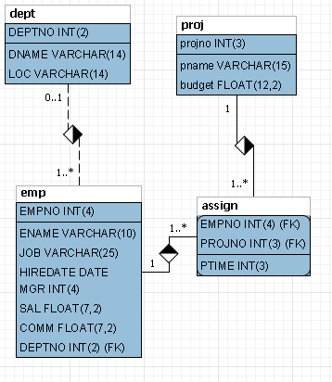
Παράδειγμα σε MySQL Workbench: Classic

Slide 22
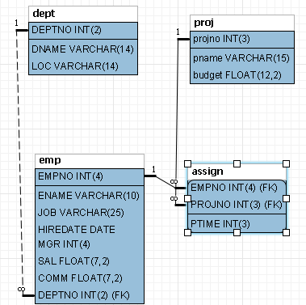
Παράδειγμα σε MySQL Workbench:
Connect to columns

Slide 23
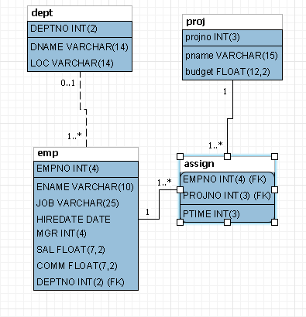
Παράδειγμα μοντέλου σε UML

Slide 24
Σχεδίαση βάσεων δεδομένων
Πρέπει να εμβαθύνετε στις έννοιες:
Κανονικοποίηση
Πρέπει να συνηθίσετε να βρίσκετε το σωστό Κύριο κλειδί και τα ξένα κλειδιά
Πρέπει να μάθετε να κάνετε το «πέρασμα» από πρώτη σε δεύτερη και μετά στην Τρίτη κανονική μορφή.
Πρέπει να καταλήγουμε στην ίδια Τρίτη κανονική μορφή και με την Κανονικοποίηση και με τη μεταγραφή του ΜΟΣ
Προσέξτε στο ΜΟΣ την εξαρτώμενη (weak entity) οντότητα CHILD. Είναι μια οντότητα που εξαρτάται από την EMPLOYEE.
Να τι σημαίνει εξαρτώμενη
οντότητα: Δεν έχει νόημα να
καταχωρίζουμε τα παιδιά αν
διαγράψουμε τον πατέρα τους.

Slide 25
Κανονικοποίηση
Σχεσιακή βάση στην Τρίτη Κανονική Μορφή

Slide 26
Θέμα 1
Έστω πίνακας απλοποιημένης βάσης δεδομένων υπαλλήλων εταιρείας.
Οι στήλες του πίνακα αυτού είναι οι εξής:
Empno=Κωδικός υπαλλήλου, Name=όνομα, JobNo=κωδικός θέσης, Job=θέση,
Deptno=κωδικός τμήματος, Dname=τμήμα, Sal=μισθός, C_No=αριθμός παιδιών υπαλλήλου, C_Name=όνομα παιδιού, B_Date= ημερομηνία γέννησης παιδιού.
Περιορισμοί
Υποτίθεται ότι κάθε υπάλληλος έχει μία θέση, ανήκει σε ένα τμήμα, ο μισθός του εξαρτάται από τη θέση και έχει οπωσδήποτε παιδιά (λίγο περιοριστικό αυτό).

Slide 27
Πρώτη Κανονική Μορφή – 1NF
Employee
Empno | Name | JobNo | Job | DeptNo | Dname | Sal | C_no | C_Name | B_date
10 | ΣΠΥΡΟΥ | 100 | ΠΩΛΗΤΗΣ | 50 | ΠΩΛΗΣΕΙΣ | 2200 | 2 | ΜΑΡΙΑ | 10-JAN-89
10 | ΣΠΥΡΟΥ | 100 | ΠΩΛΗΤΗΣ | 50 | ΠΩΛΗΣΕΙΣ | 2200 | 2 | ΙΩΑΝΝΗΣ | 20-MAR-90
30 | ΝΙΚΟΥ | 300 | ΧΕΙΡΙΣΤΗΣ | 70 | ΜΙΣΘΟΔΟΣΙΑ | 1000 | 1 | ΘΩΜΑΣ | 10-JUN-89
Κύριο κλειδί: (empno, c_name)
Αλλά δείτε και τον πίνακα:
Employee
Empno | Name | JobNo | Job | DeptNo | Dname | Sal | C_no | C_Name | B_date
10 | ΣΠΥΡΟΥ | 100 | ΠΩΛΗΤΗΣ | 50 | ΠΩΛΗΣΕΙΣ | 2200 | 2 | ΜΑΡΙΑ | 10-JAN-89
10 | ΣΠΥΡΟΥ | 100 | ΠΩΛΗΤΗΣ | 50 | ΠΩΛΗΣΕΙΣ | 2200 | 2 | ΙΩΑΝΝΗΣ | 20-MAR-90
20 | ΧΡΗΣΤΟΥ | 200 | ΑΝΑΛΥΤΗΣ | 60 | ΛΟΓΙΣΤΗΡΙΟ | 2000
30 | ΝΙΚΟΥ | 300 | ΧΕΙΡΙΣΤΗΣ | 70 | ΜΙΣΘΟΔΟΣΙΑ | 1000 | 1 | ΘΩΜΑΣ | 10-JUN-89
Ποιο είναι το Κύριο κλειδί: ;;;
Θυμηθείτε τους κανόνες ακεραιότητας

Slide 28
Δεύτερη Κανονική Μορφή 2NF
empno -- >
c_name -- >
empno, c_name -- >
Employee
Empno | Name | JobNo | Job | DeptNo | Dname | Sal | C_no
10 | ΣΠΥΡΟΥ | 100 | ΠΩΛΗΤΗΣ | 50 | ΠΩΛΗΣΕΙΣ | 2200 | 2
20 | ΧΡΗΣΤΟΥ | 200 | ΑΝΑΛΥΤΗΣ | 60 | ΛΟΓΙΣΤΗΡΙΟ | 2000
30 | ΝΙΚΟΥ | 300 | ΧΕΙΡΙΣΤΗΣ | 70 | ΜΙΣΘΟΔΟΣΙΑ | 1000 | 1
Κύριο κλειδί: (empno)
Child
Empno | C_Name | B_date
10 | ΜΑΡΙΑ | 10-JAN-89
10 | ΙΩΑΝΝΗΣ | 20-MAR-90
30 | ΘΩΜΑΣ | 10-JUN-89
Κύριο κλειδί: (empno, c_name)
Names
C_Name
ΘΩΜΑΣ
ΙΩΑΝΝΗΣ
ΜΑΡΙΑ
Κύριο κλειδί: (c_name)

Slide 29
Τρίτη Κανονική Μορφή 3NF
Employee
Empno | Name | JobNo | DeptNo | C_no
10 | ΣΠΥΡΟΥ | 100 | 50 | 2
20 | ΧΡΗΣΤΟΥ | 200 | 60
30 | ΝΙΚΟΥ | 300 | 70 | 1
Κύριο κλειδί: empno
Jobs
JobNo | Job | Sal
100 | ΠΩΛΗΤΗΣ | 2200
200 | ΑΝΑΛΥΤΗΣ | 2000
300 | ΧΕΙΡΙΣΤΗΣ | 1000
Κύριο κλειδί: JobNo
Child
Empno | C_Name | B_date
10 | ΜΑΡΙΑ | 10-JAN-89
10 | ΙΩΑΝΝΗΣ | 20-MAR-90
30 | ΘΩΜΑΣ | 10-JUN-89
Κύριο κλειδί:
(empno, c_name)
Dept
DeptNo | Dname
50 | ΠΩΛΗΣΕΙΣ
60 | ΛΟΓΙΣΤΗΡΙΟ
70 | ΜΙΣΘΟΔΟΣΙΑ
Names
C_Name
ΘΩΜΑΣ
ΙΩΑΝΝΗΣ
ΜΑΡΙΑ
Κύριο κλειδί: (c_name)
Κύριο κλειδί: deptno

Slide 30
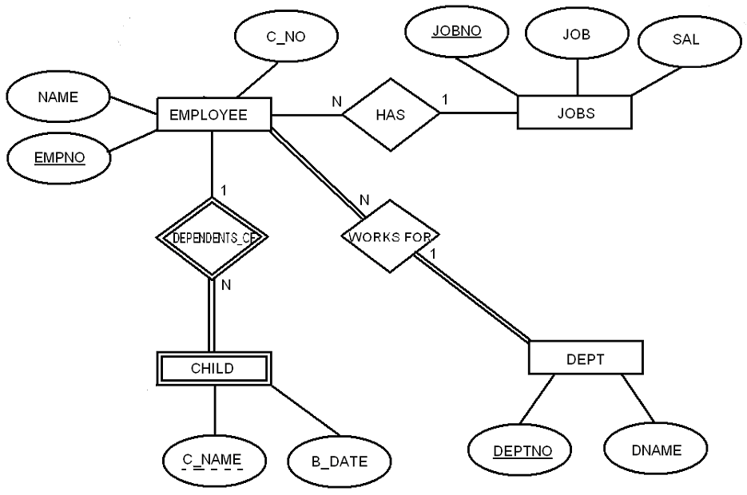
Μοντέλο Οντοτήτων Συσχετίσεων
(Entity Relationship model)

Slide 31
Θέμα 2: Αλλαγή περιορισμών
Η στήλη Ch_No συμβολίζει το μοναδικό αριθμό κάθε παιδιού.
Empno | Name | JobNo | Job | DeptNo | Dname | Sal | C_no | Ch_no | C_Name | B_date
10 | ΣΠΥΡΟΥ | 100 | ΠΩΛΗΤΗΣ | 50 | ΠΩΛΗΣΕΙΣ | 2200 | 2 | 1 | ΜΑΡΙΑ | 10-JAN-89
10 | ΣΠΥΡΟΥ | 100 | ΠΩΛΗΤΗΣ | 50 | ΠΩΛΗΣΕΙΣ | 2200 | 2 | 2 | ΙΩΑΝΝΗΣ | 20-MAR-90
20 | ΧΡΗΣΤΟΥ | 200 | ΑΝΑΛΥΤΗΣ | 60 | ΛΟΓΙΣΤΗΡΙΟ | 2000
30 | ΝΙΚΟΥ | 300 | ΧΕΙΡΙΣΤΗΣ | 70 | ΜΙΣΘΟΔΟΣΙΑ | 1000 | 1 | 3 | ΘΩΜΑΣ | 10-JUN-89
Είναι το (ch_no) Κύριο κλειδί; Ποιο είναι το Κύριο κλειδί;
Η πρώτη και η δεύτερη κανονική μορφή συμπίπτουν;

Slide 32
Τρίτη Κανονική Μορφή 3NF
Employee
Empno | Name | JobNo | DeptNo | C_no
10 | ΣΠΥΡΟΥ | 100 | 50 | 2
20 | ΧΡΗΣΤΟΥ | 200 | 60
30 | ΝΙΚΟΥ | 300 | 70 | 1
Κύριο κλειδί: empno
Jobs
JobNo | Job | Sal
100 | ΠΩΛΗΤΗΣ | 2200
200 | ΑΝΑΛΥΤΗΣ | 2000
300 | ΧΕΙΡΙΣΤΗΣ | 1000
Κύριο κλειδί: JobNo
Child
Empno | Ch_no | C_Name | B_date
10 | 1 | ΜΑΡΙΑ | 10-JAN-89
10 | 2 | ΙΩΑΝΝΗΣ | 20-MAR-90
30 | 3 | ΘΩΜΑΣ | 10-JUN-89
Κύριο κλειδί:
ch_no
Dept
Names
DeptNo | Dname
50 | ΠΩΛΗΣΕΙΣ
60 | ΛΟΓΙΣΤΗΡΙΟ
70 | ΜΙΣΘΟΔΟΣΙΑ
C_Name
ΘΩΜΑΣ
ΙΩΑΝΝΗΣ
ΜΑΡΙΑ
Κύριο κλειδί: (c_name)
Κύριο κλειδί: deptno

Slide 33
Να κάνετε τις απαραίτητες αλλαγές στο παρακάτω μοντέλο Οντοτήτων Συσχετίσεων

Slide 34
Θέμα
Βάση δεδομένων βιβλιοπωλείου

Slide 35
Έστω ο παρακάτω πίνακας της βάσης δεδομένων βιβλιοπωλείου:
BOOKS (πίνακας στοιχείων βιβλίου)
ISBN | Title | Author (acode, aname) | Publisher (pcode, pname) | Pub_ year | Price
Διεθνής Αριθμός Βιβλίου | Τίτλος | Συγγραφέας (Κωδικός, όνομα) | Εκδότης (Κωδικός,όνομα) | Έτος έκδοσης | Τιμή καταλόγου
0-07-123057-2 | Database Management Systems | (100,Ramakrishnan, (200, Gehrke) | 10, McGRAW-HILL | 2003 | 70
0-13-727827-6 | The essence of databases | (300, Rolland) | 20,PRENTICE HALL | 1998 | 30
0-13-861337-0 | A first course in database systems | (400, Ullman), (500, Widom) | 20,PRENTICE HALL | 1997 | 90
Γράψτε 1NF, 2NF, 3NF

Slide 36
Κανονική μορφή BOYCE-CODD
Έστω βάση δεδομένων εκπαιδευτικού ιδρύματος. Δώστε παράδειγμα πίνακα που είναι στην Τρίτη κανονική μορφή αλλά όχι στην κανονική μορφή Boyce-Codd. Μη ξεχάσετε να αναφέρετε τους περιορισμούς που ισχύουν. Γράψτε την κανονική μορφή Boyce-Codd. Τι κερδίσαμε πηγαίνοντας στη μορφή αυτή;
Απάντηση
Έστω ότι ο πίνακας STUD_COUR_TEACH ανήκει στο Σύστημα Βάσης Δεδομένων ενός τριτοβάθμιου ιδρύματος.
ΠΙΝΑΚΑΣ STUD_COUR_TEACH
Για τον πίνακα αυτό μπορούμε να πούμε ότι βρίσκεται στην τρίτη κανονική μορφή και το κύριο κλειδί του είναι το σύνθετο κλειδί (Student, Course).
Student | Course | Teacher
ΔΟΥΜΑ | ΒΑΣΕΙΣ ΔΕΔΟΜΕΝΩΝ | ΣΚΟΥΡΛΑΣ
ΜΑΥΡΟΥΔΑΚΗΣ | ΒΑΣΕΙΣ ΔΕΔΟΜΕΝΩΝ | ΜΙΑΟΥΛΗΣ
ΠΑΠΟΥΤΣΗΣ | ΒΑΣΕΙΣ ΔΕΔΟΜΕΝΩΝ | ΜΙΑΟΥΛΗΣ
ΔΟΥΜΑ | PROLOG | ΞΑΝΘΑΚΗΣ
ΜΑΥΡΟΥΔΑΚΗΣ | PROLOG | ΚΑΤΣΙΚΑΣ

Slide 37
Περιορισμός
Αν ένας διδάσκων διδάσκει ακριβώς ένα μάθημα θα μπορούσε το χαρακτηριστικό Teacher να καθορίζει το χαρακτηριστικό Course. Δηλαδή, στο παράδειγμά μας έχουμε μία (σχετικά ασυνήθιστη) περίπτωση όπου χαρακτηριστικό εκτός κλειδιού ορίζει τμήμα του σύνθετου κλειδιού ενός πίνακα της τρίτης κανονικής μορφής.
Η κανονική μορφή Boyce-Codd έχει δύο πίνακες:
ΠΙΝΑΚΑΣ STUDENT
ΠΙΝΑΚΑΣ COUR_TEACH
Student | Teacher
ΔΟΥΜΑ | ΣΚΟΥΡΛΑΣ
ΜΑΥΡΟΥΔΑΚΗΣ | ΜΙΑΟΥΛΗΣ
ΠΑΠΟΥΤΣΗΣ | ΜΙΑΟΥΛΗΣ
ΔΟΥΜΑ | ΞΑΝΘΑΚΗΣ
ΜΑΥΡΟΥΔΑΚΗΣ | ΚΑΤΣΙΚΑΣ
Teacher | Course
ΣΚΟΥΡΛΑΣ | ΒΑΣΕΙΣ ΔΕΔΟΜΕΝΩΝ
ΜΙΑΟΥΛΗΣ | ΒΑΣΕΙΣ ΔΕΔΟΜΕΝΩΝ
ΞΑΝΘΑΚΗΣ | PROLOG
ΚΑΤΣΙΚΑΣ | PROLOG
κύριο κλειδί = Teacher
κύριο κλειδί = (Student, Teacher)
Αν μία σχέση είναι στη κανονική μορφή (BCNF) τότε είναι και στην τρίτη κανονική μορφή.

Slide 38
Ακολουθεί παράδειγμα ενοποίησης διαφορετικών συστημάτων βάσεων δεδομένων
.

Slide 39
Ενοποίηση συστημάτων
Έστω ότι στο τμήμα μας έχουμε δύο ξεχωριστά συστήματα:
Μαθητολόγιο και
Μητρώο καθηγητών.
Στόχος μας η σχεδίαση ενιαίου, ολοκληρωμένου συστήματος βάσης δεδομένων.

Slide 40
Μαθητολόγιο
student
Studno | Sname | Address | Semester
10 | CODD | ATHENS | C
20 | MARTIN | ATHENS | D
30 | DATE | BERLIN | C
Student_course
Studno | C_code | mark
10 | 100 | 75
10 | 200 | 25
20 | 100 | 30
20 | 200 | 70
30 | 100 | 100
Course
C_code | Course
100 | DATABASE I
200 | DATABASE II

Slide 41
Μητρώο καθηγητών
Teacher
Tno | tname | Address | Speciality
100 | CODD | ATHENS | DATABASE
200 | MARTIN | ATHENS | BUSSINESS INTELLIGENCE
300 | DATE | BERLIN | DATABASE
Teaches
Studno | C_code
100 | 100
100 | 200
200 | 100
200 | 200
300 | 100
Course
C_code | Course | Semester
100 | DATABASE I | C
200 | DATABASE II | D

Slide 42
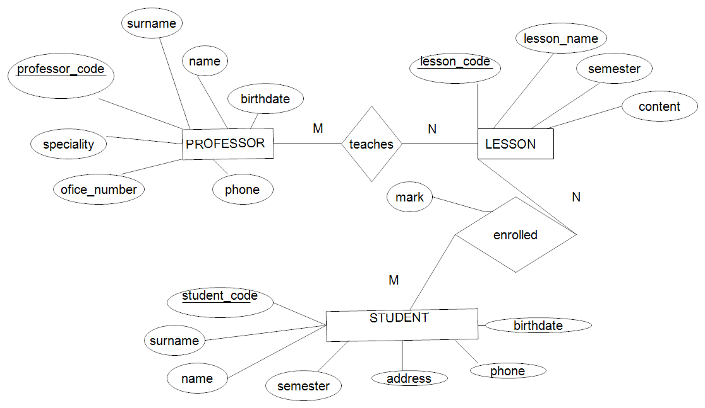
Σχεδιάστε τη βάση δεδομένων ενιαίου συστήματος

Slide 43
Τέλος Ενότητας
Ερωτήσεις;

Slide 44
Σημειώματα

Slide 45
Σημείωμα Αναφοράς
Copyright Τεχνολογικό Εκπαιδευτικό Ίδρυμα Αθήνας, Χ. Σκουρλάς 2016.
Χ. Σκουρλάς. «Βάσεις Δεδομένων Ι. Ενότητα 6: Σχεδίαση βάσεων δεδομένων - Εμβάθυνση στη μοντελοποίηση και την Κανονικοποίηση - Ενοποίηση διαφορετικών συστημάτων βάσεων δεδομένων ». Έκδοση: 2.0. Αθήνα 2016. Διαθέσιμο από τη δικτυακή διεύθυνση: pyles.teiath.gr.

Slide 46

Σημείωμα Αδειοδότησης
Το παρόν υλικό διατίθεται με τους όρους της άδειας χρήσης Creative Commons Αναφορά, Μη Εμπορική Χρήση Παρόμοια Διανομή 4.0 [1] ή μεταγενέστερη, Διεθνής Έκδοση. Εξαιρούνται τα αυτοτελή έργα τρίτων π.χ. φωτογραφίες, διαγράμματα κ.λ.π., τα οποία εμπεριέχονται σε αυτό και τα οποία αναφέρονται μαζί με τους όρους χρήσης τους στο «Σημείωμα Χρήσης Έργων Τρίτων».
[1] http://creativecommons.org/licenses/by-nc-sa/4.0/
Ως Μη Εμπορική ορίζεται η χρήση:
που δεν περιλαμβάνει άμεσο ή έμμεσο οικονομικό όφελος από την χρήση του έργου, για το διανομέα του έργου και αδειοδόχο
που δεν περιλαμβάνει οικονομική συναλλαγή ως προϋπόθεση για τη χρήση ή πρόσβαση στο έργο
που δεν προσπορίζει στο διανομέα του έργου και αδειοδόχο έμμεσο οικονομικό όφελος (π.χ. διαφημίσεις) από την προβολή του έργου σε διαδικτυακό τόπο
Ο δικαιούχος μπορεί να παρέχει στον αδειοδόχο ξεχωριστή άδεια να χρησιμοποιεί το έργο για εμπορική χρήση, εφόσον αυτό του ζητηθεί.

Slide 47
Διατήρηση Σημειωμάτων
Οποιαδήποτε αναπαραγωγή ή διασκευή του υλικού θα πρέπει να συμπεριλαμβάνει:
  το Σημείωμα Αναφοράς
  το Σημείωμα Αδειοδότησης
  τη δήλωση Διατήρησης Σημειωμάτων
  το Σημείωμα Χρήσης Έργων Τρίτων (εφόσον υπάρχει)
μαζί με τους συνοδευόμενους υπερσυνδέσμους.

Slide 48

Χρηματοδότηση
Το παρόν εκπαιδευτικό υλικό έχει αναπτυχθεί στo πλαίσιo του εκπαιδευτικού έργου του διδάσκοντα.
Το έργο «Ανοικτά Ακαδημαϊκά Μαθήματα στο Πανεπιστήμιο Αθηνών» έχει χρηματοδοτήσει μόνο την αναδιαμόρφωση του εκπαιδευτικού υλικού.
Το έργο υλοποιείται στο πλαίσιο του Επιχειρησιακού Προγράμματος «Εκπαίδευση και Δια Βίου Μάθηση» και συγχρηματοδοτείται από την Ευρωπαϊκή Ένωση (Ευρωπαϊκό Κοινωνικό Ταμείο) και από εθνικούς πόρους.

